Slide 1
يبدي رغبتة بغسل يديه عند اتساخها
المعلمة: هبه الضميري

Slide 2
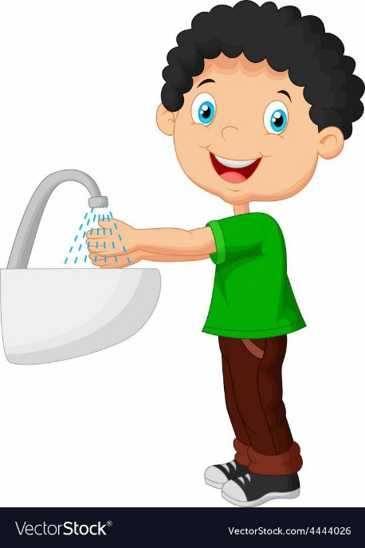
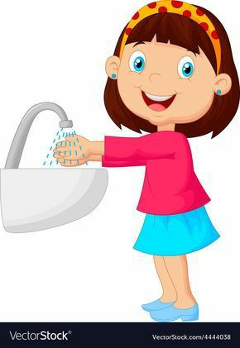
المراجعة:أ. عشبه الغفلي | الإعداد :هبه عمر الضميري | يبدي رغبتة بغسل يديه عند اتساخها رقم الهدف :(358) | الهدف
الفئة العمرية:5-6 | مستوى الشدة: متوسطة | فئة الإعاقة : الاعاقة الذهنية | بيانات الهدف
درس : أيدينا نظيفة هند طالبة في الصف الاول طلبت منها معلمة اللغة العربية كتابة موضوع عن النظافة, فاختارت هند الكتابة عن نظافة الايدي و في صباح اليوم التالي طلبت المعلمة من هند مناقشة ما كتبت في موضوع النظافة قالت هند :يجب علينا المحافظة على نظافة أيدينا و غسلها جيدآ بالماء و الصابون فيجب علينا غسلها قبل الاكل و بعد الاكل و بعد دخول الحمام . بعد العب بالتراب و بعد ملامسة الحيوانات و بعد لمس الاشياء المتسخة فالنظافة من الايمان شكرت المعلمة هند و اعطتها الدرجة الكاملة فرحت هند و عادت الى البيت مسرورة . الأنشطة الصفية: 1- يقوم الطالب بالتعرف على مهارة غسل اليدين . 2. تنفيذ نشاط فتح و اغلاق صنبور الماء . 3. تنفيذ نشاط غسل و تجفيف اليدين بعد غسلها . 4. تطبيق نشاط أيدينا نظيفا . 5. تنفيذ نسخ الاشكال على لوح باستخدام قلم السبورة |  |  | كتاب الطالب
أستخدام الاشكال التالية كبطاقات لتعريف الطفل على الاشكال المراد نسخها

Slide 3
أيدينا نظيفة
يبدي رغبتة بغسل يديه عند اتساخها
.أن يطبق الطالب مهارة غسل اليدين .
.أن يربط الطالب اتساخ يديه بمهارة غسل اليدين .
.أن يجفف الطالب يديه بعد غسلها .
.تعزيز الطالب عند نجاحه في اتمام المهارة

Slide 4
يبدي رغبتة بغسل يديه عند اتساخها | الهدف
انشطه مهارية | المكونات
الانشطه الصفية عرض فيديوهات عن غسل اليدين حث الطفل على غسل يديه قبل / وبعد تناول وجبة الافطار كروتين يومي للطفل . تطبيق أوراق العمل مع الطالب .
فيديو تعليمي أهمية غسل اليدين
https://www.youtube.com/watch?v=f7US_uoGWV0

Slide 5
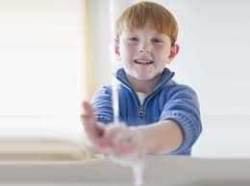
أغنية أغسل يدي
https://www.youtube.com/watch?v=wO0NlUn0A-E

Slide 6
الحصة الدراسية:الهدف الرئيسي هويبدي رغبتة بغسل يديه عند اتساخها أهداف أخرى: أن يتعرف الطالب كيقية فتح صنبور الماء و أغلاقه / ان يتمكن الطالب غسل اليدين بالماء و الصابون/ تجفيف اليدين بعد الغسل . 1- تشغيل الفيديو الخاص بالدرس. 2- تنفيذ التمارين والأنشطة الصفية على كتاب الطالب وأوراق العمل. 3- عرض مشهد تمثيلي لغسل اليدين . 4- يبتكر المدرس أنشطة وتمارين إضافية. النشاط الرياضي : Uعمل مسابقة في غسل اليدين والانتظام في الطابور النشاط الفني: عرض دمى على مسرح العرائس فيها العرائس تحكي قصة غسل اليدين عند الاتساخ ويقوم المدرس باستخدام العرائس مع الطلاب ومن ثم يطلب من الطالب تطبيق المهارة بمفرده . النشاط الموسيقى: أنشودة أغسل يدي . | دليل للمعلم
إعطاء ولي الامر بعض الصور لوضعها فوق صنبور المياه لمساعدة الطفل في مهارة غسل اليدين و حث الطفل على غسل اليدين بعد كل موقف يتطلب غسلها . . | الواجب المنزلي
مجموعة تدريبات على الأيباد تتضمن: 1- تطبيقات الايبادلتعليم النظافة الشخصية . | تمارين الكترونية
متوسط : أن يغسل الطالب يديه بمساعدة جيد: أن يبدي رغبته بغسل يديه عند اتساخها و يغسلها بمساعدة مرتفع:أن يبدي رغبته بغسل يديه عند اتساخها و يغسلها بمفرده | التقييم
كليب أغسل يدي بالصابون و الماء
https://www.youtube.com/watch?v=IbSe20jlfuM

Slide 7
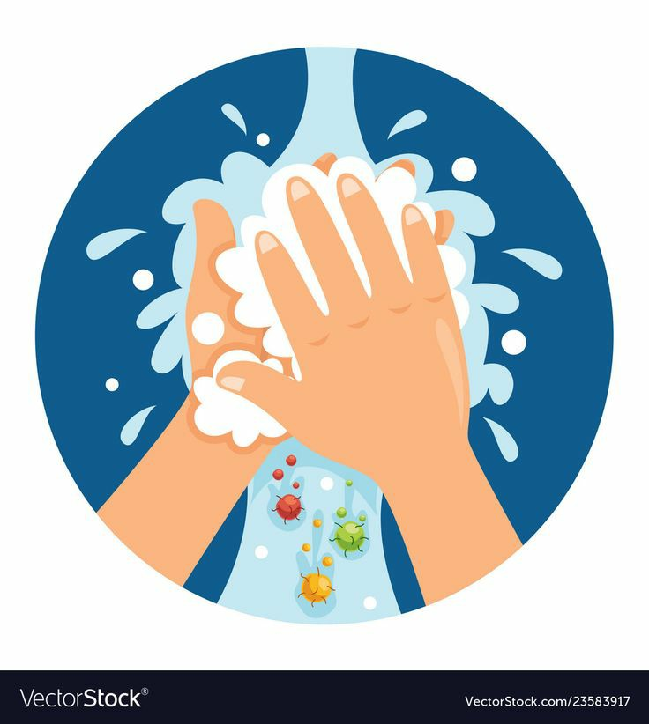
اغنية نغسل اليدين
https://www.youtube.com/watch?v=iEMAaVN4kuE

Slide 8
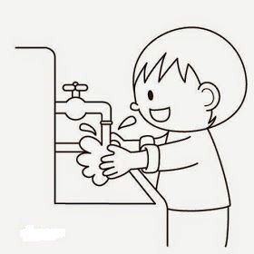
أوراق عمل
لون الصورة

Slide 9
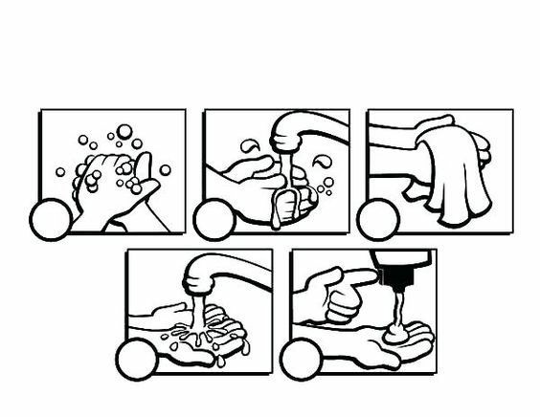
أوراق عمل
رتب خطوات غسل اليدين :

Slide 10
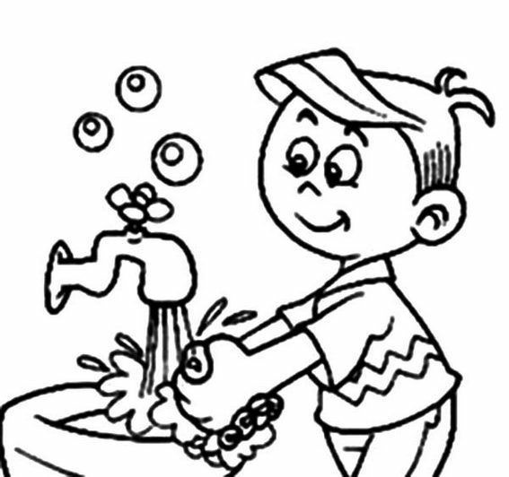
أوراق عمل
لون الصورة :

Slide 11
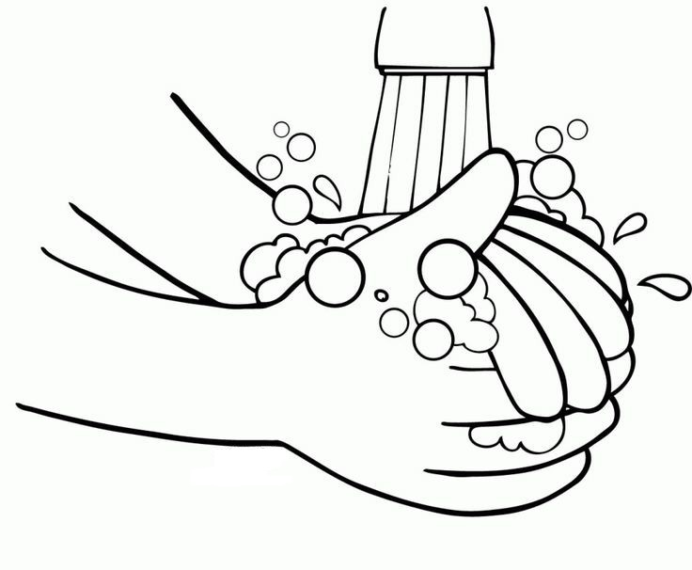
أوراق عمل
لون الصورة :

Slide 12
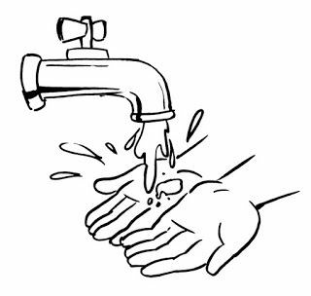
أوراق عمل
لون الصورة :

